Slide 1
Khởi động
G
Nghe bài hát về các hành tinh sau đó sẽ trả lời 5 câu hỏi phần thi ai nhanh hơn, mỗi câu trả lời đúng HS được 1 phần quà

Slide 2


Slide 3

AI NHANH NHẤT???
Câu 1: Hành tinh nào gần Mặt Trời nhất?
G
Đáp án:

Slide 4
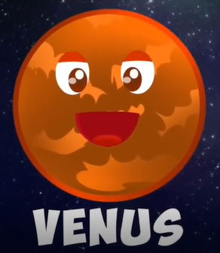
AI NHANH NHẤT???
Câu 2: Hành tinh nào là hành tinh sáng nhất trên bầu trời?
G
Đáp án:

Slide 5
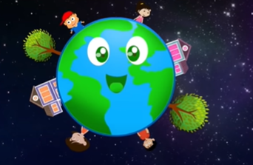
AI NHANH NHẤT???
Câu 3: Trái Đất nằm ở vị trí thứ mấy theo tự xa dần Mặt Trời?
Đáp án:
G
Thứ 3

Slide 6

AI NHANH NHẤT???
Câu 4: Hành tinh nào được gọi là hành tinh “đỏ”?
G
Đáp án:

Slide 7
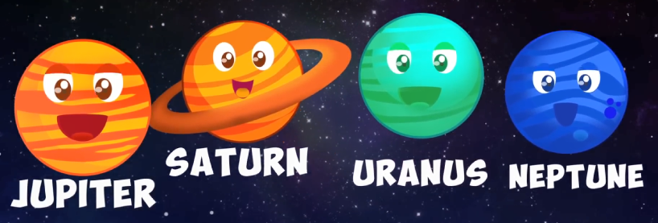
AI NHANH NHẤT???
Câu 5: Ngoài 4 hành tinh: Sao thủy, Sao kim, Trái đất và Sao hỏa em hãy kể tên những hành tinh còn lại?
Đáp án:
G

Slide 8
Bài 4
Hệ quả địa lí các chuyển động của trái đất

Slide 9
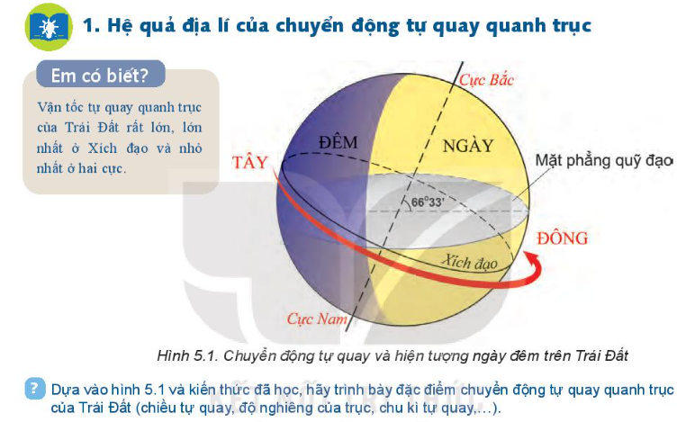

Slide 10
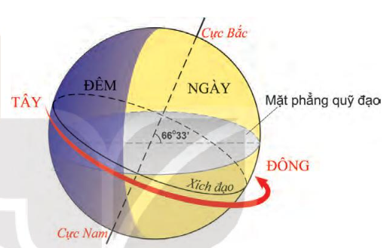
2-HỆ QUẢ địa lí của chuyển động
tự quay quanh trục
Sự luân phiên ngày, đêm
Giờ trên Trái Đất và
đường chuyển ngày quốc tế

Slide 11
2-HỆ QUẢ địa lí của chuyển động tự quay quanh trục
a) Sự luân phiên ngày, đêm
- Yêu cầu: Đọc thông tin trong mục a và quan sát hình 5.1 trả lời ngắn gọn các câu hỏi sau:
+ Tại sao Trái Đất có ngày và đêm?
+ Tại sao Trái Đất có sự luân phiên ngày đêm?
+ Nếu Trái Đất chỉ chuyển động quanh Mặt Trời mà không tự quanh quanh trục thì trên Trái Đất hiện tượng ngày đêm sẽ diễn ra như thế nào?
- HS thảo luận trong tổ hoặc trong bàn trong thời gian 3 phút ghi câu trả lời của mình vào phiếu học tập. Tổ trưởng 4 tổ thống nhất ghi câu trả lời của nhóm mình vào Padlet.

Slide 12
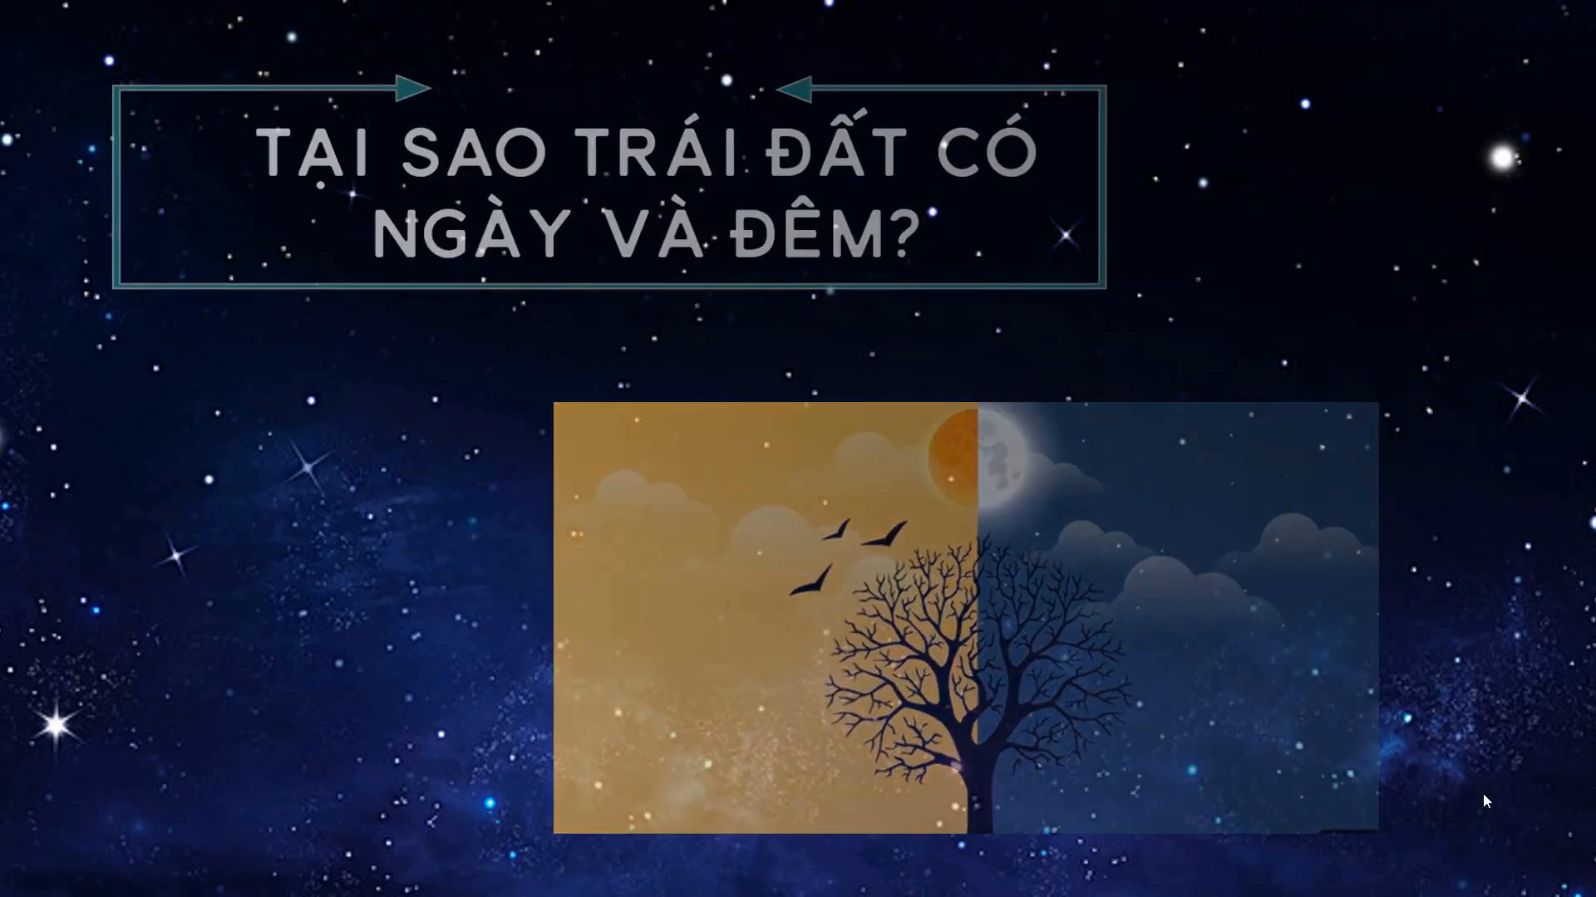
2-HỆ QUẢ địa lí của chuyển động tự quay quanh trục
a) Sự luân phiên ngày, đêm

Slide 13
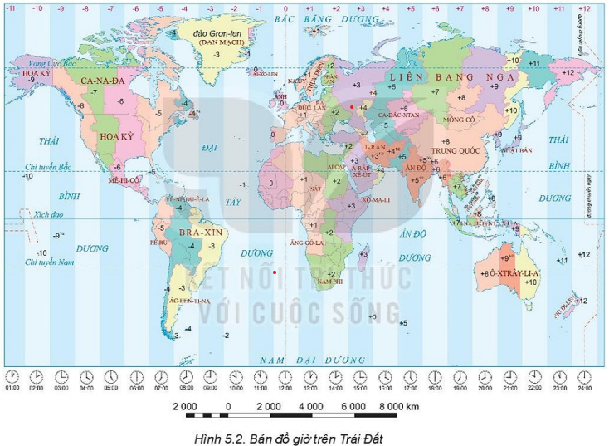
2-HỆ QUẢ địa lí của chuyển động tự quay quanh trục
b) Các loại giờ
* Giờ múi

Slide 14
Câu 1. Ý nhận xét nào sau đây không đúng về giờ địa phương?
A. Luôn đến sớm hơn giờ múi.
B. Mỗi quốc gia có nhiều giờ địa phương khác nhau.
C. Ở các kinh tuyến khác nhau có giờ khác nhau.
D. Giờ ở kinh tuyến Đông đến sớm hơn giờ ở kinh tuyến Tây.

Slide 15
Câu 2. Giờ địa phương được xác định dựa vào
A. vị trí của Mặt Trăng. B. chuyển động của Trái Đất.
C. độ cao của Mặt Trời. D. độ nghiêng của trục Trái Đất.

Slide 16
Câu 3: Giờ quốc tế (giờ GMT) được tính theo giờ của múi giờ số mấy?
A. Múi giờ số 0. B. Múi giờ số 12.
C. Múi giờ số 6. D. Múi giờ số 18.

Slide 17
Câu 4: Bề mặt Trái Đất được chia ra làm
A. 12 múi giờ, mỗi múi giờ rộng 15º kinh tuyến.
B. 24 múi giờ, mỗi múi giờ rộng 15º kinh tuyến.
C. 12 múi giờ, mỗi múi giờ rộng 30º kinh tuyến.
D. 24 múi giờ, mỗi múi giờ rộng 30º kinh tuyến.

Slide 18
Câu 5. Quốc gia có nhiều múi giờ đi qua lãnh thổ nhất là
A. Trung Quốc. B. Liên bang Nga.
C. Hoa Kì. D. Ca-na-đa.

Slide 19
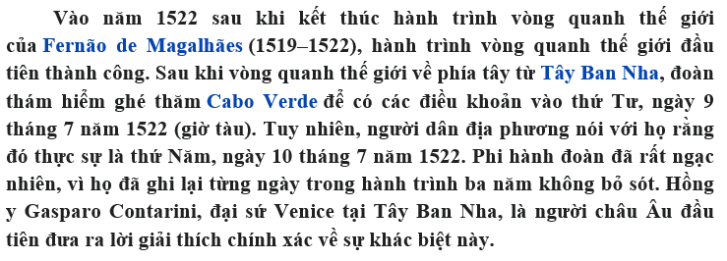
2-HỆ QUẢ địa lí của chuyển động tự quay quanh trục
* Đường chuyển ngày

Slide 20
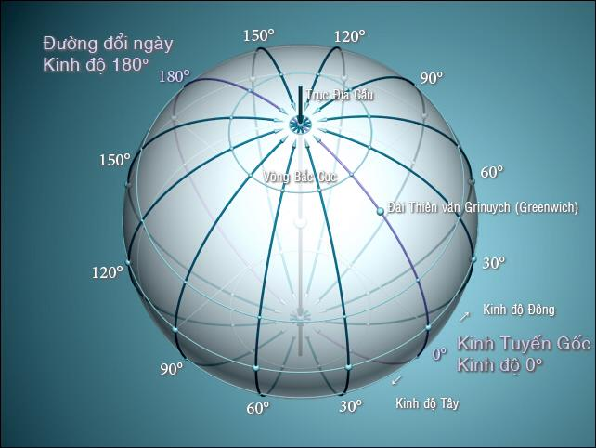
2-HỆ QUẢ CHUYỂN ĐỘNG
TỰ QUAY QUANH TRỤC CỦA TRÁI ĐẤT

Slide 21
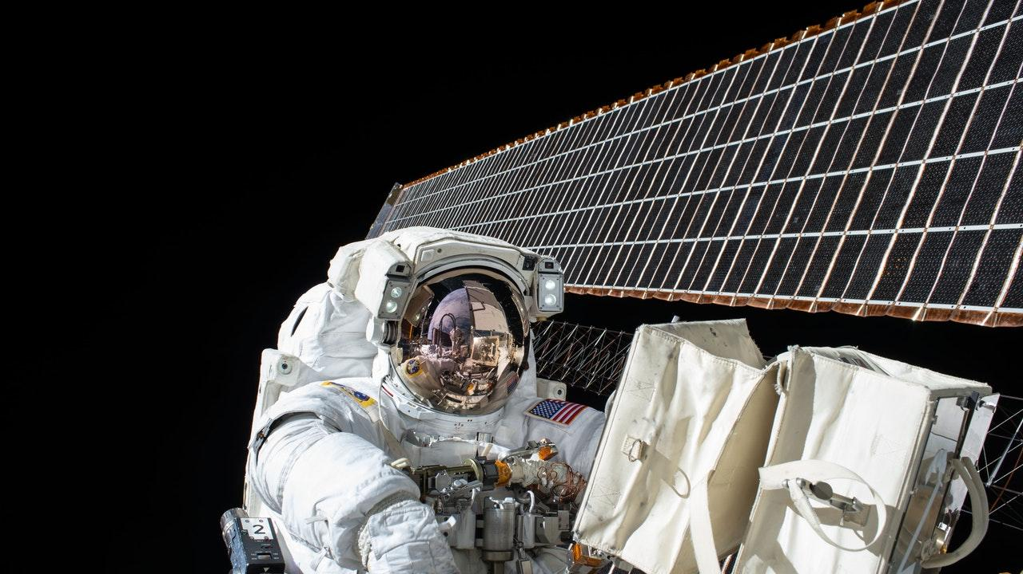
LUYỆN TẬP
Dựa vào hình 5.2. Bản đồ giờ trên Trái Đất hãy xác định giờ và ngày của các quốc gia sau. Biết giờ của Việt Nam múi số 7 là 5 giờ ngày 9/5/2022
Vị trí | Ấn Độ | Trung Quốc | Anh | Ác-hen-ti-na | Mê-hi-cô
Múi giờ
Giờ
Ngày

Slide 22
LUYỆN TẬP
Dựa vào hình 5.2. Bản đồ giờ trên Trái Đất hãy xác định giờ và ngày của các quốc gia sau. Biết giờ của Việt Nam múi giờ số 7 là 5 giờ ngày 9/5/2022
Vị trí | Ấn Độ | Trung Quốc | Anh | Ác-hen-ti-na | Mê-hi-cô
Múi giờ | +5 | +8 | 0 | -3 | -6
Giờ | 3h | 6h | 22h | 19h | 16h
Ngày | 9/5 | 9/5 | 8/5 | 8/5 | 8/5

